Slide 1
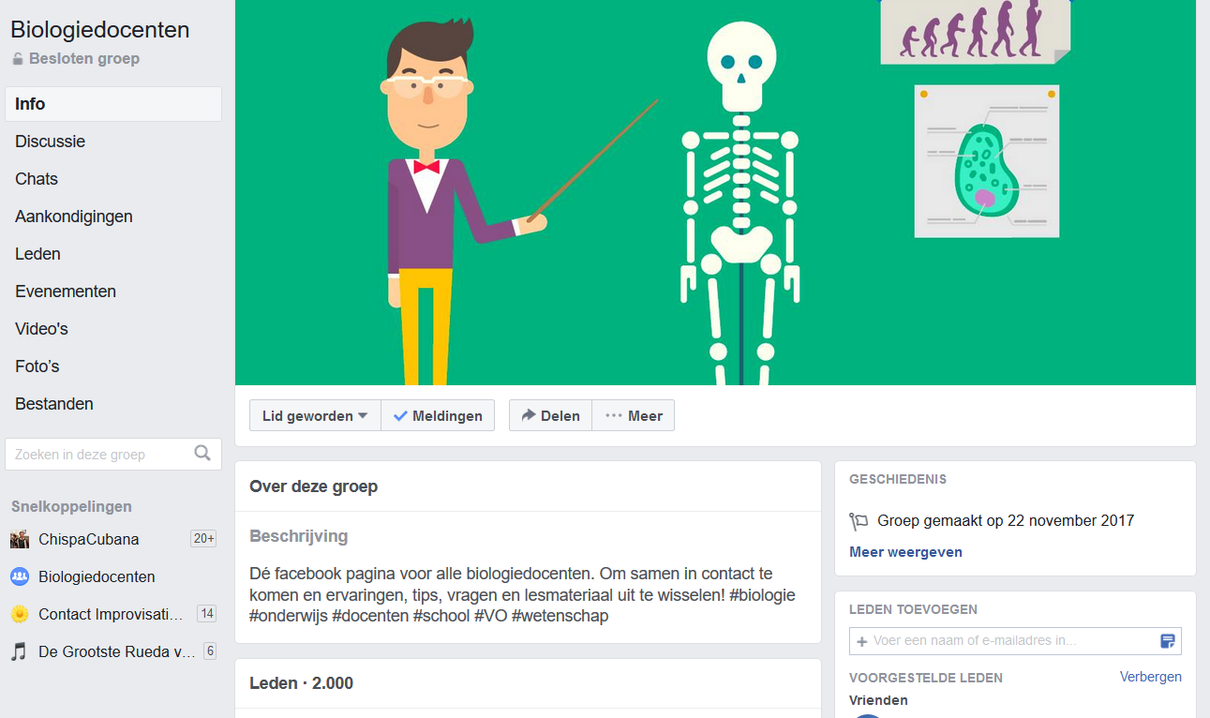
Ben jij al lid van de facebookpagina??

Slide 2
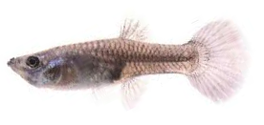
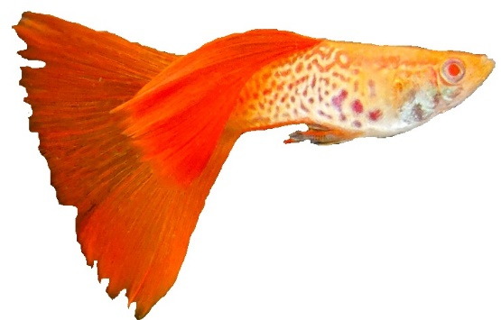
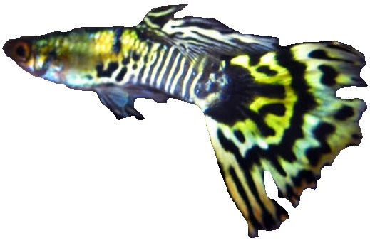
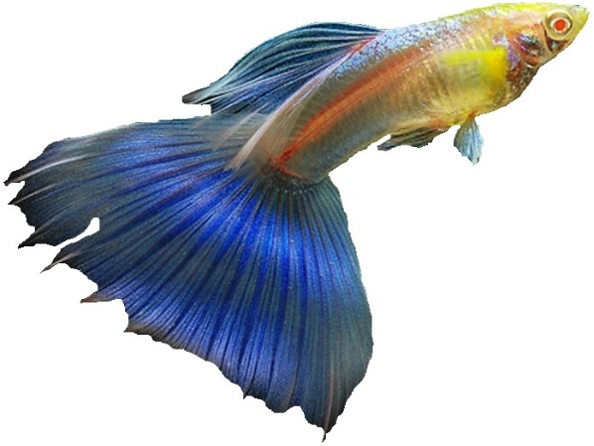
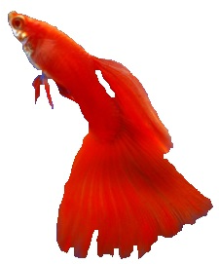
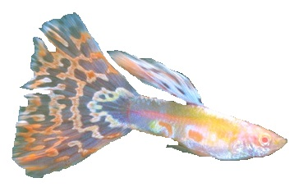
Joost de Guppykweker
Mendelse genetica in een context
Yuri Stevens van Swaay
Pallas Athene College, Ede
y.stevens@pallasathenecollege.nl

Slide 3
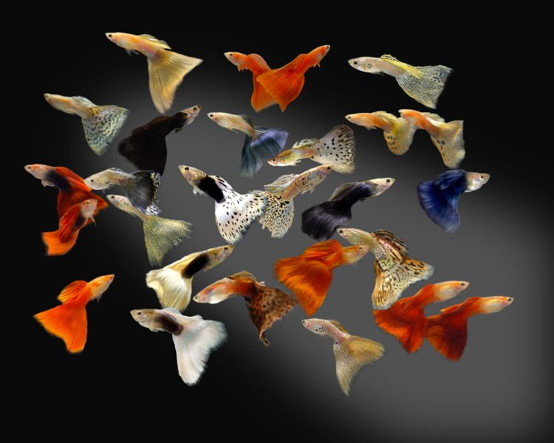
Kleurrijke beroepscontext

Slide 4
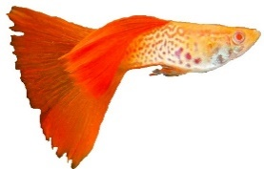
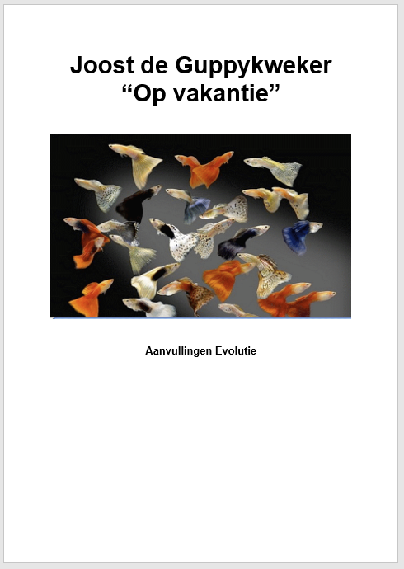
Herhalen / aanleren bovenbouw H/V

Slide 5
Docentenhandleiding

Slide 6
“Joost de guppykweker”

Slide 7
Opbouw
Opdr. 1: Monohybride kruising + kruisingsschema
Opdr. 2: Dihybride kruising (VWO)
Opdr. 3: Tetrahybride kruising + rekenregels (VWO)
Opdr. 4: X-chromosomaal + stambomen
Opdr. 5: Geslachtsgebonden fenotypen + stambomen (HAVO??)
Opdr. 6: Y- chromosomaal + gekoppelde overerving + crossing-over (VWO)

Slide 8
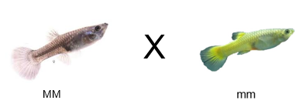
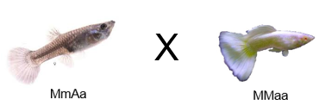
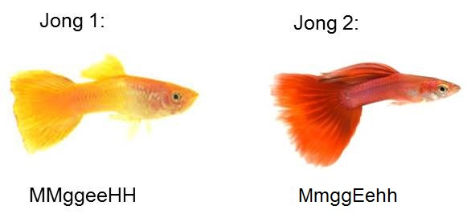
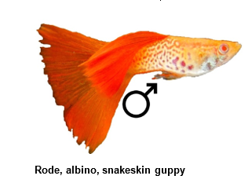
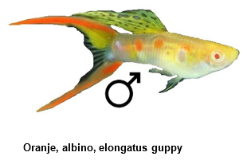
Van simpel naar complex

Slide 9
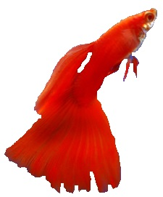
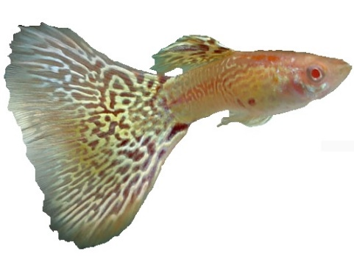
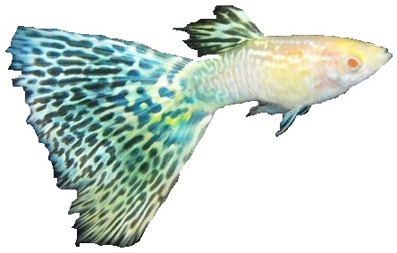
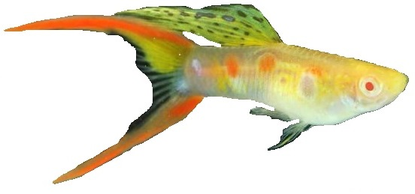
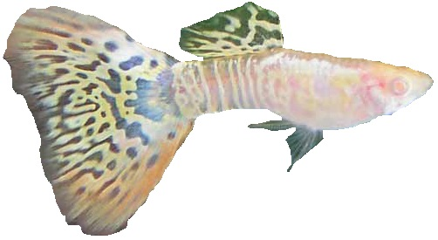
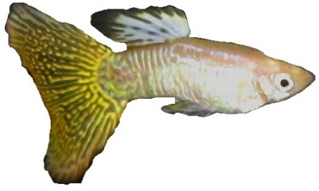
Extra uitdagingen!
Rode, albino, snakeskin guppy
Gele, albino, snakeskin, leopard guppy
Afbeelding 9: Rode albino guppy
Oranje, albino, elongatus guppy
Blauwe, albino, zebrinus, leopard guppy
Afbeelding 14: Gele albino Zebrinus guppy man.
Zilveren, leopard, zebrinus guppy

Slide 10
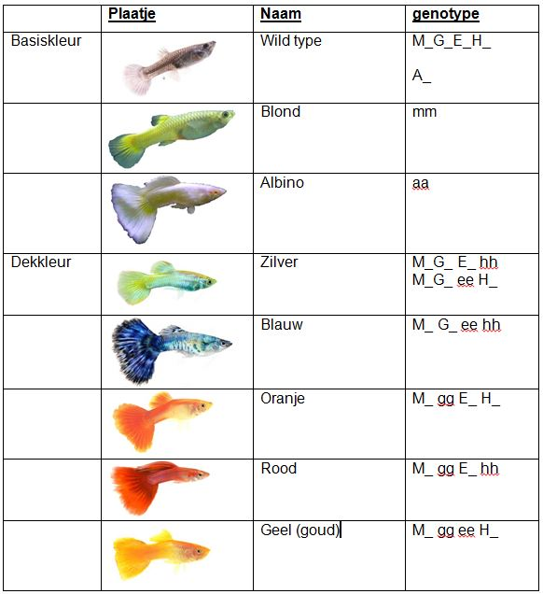
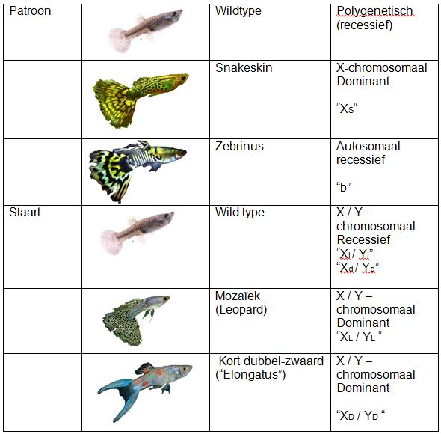
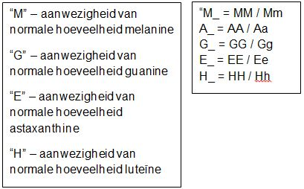
Zelf aan de slag…

Slide 11
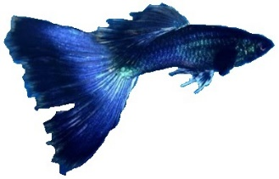
Ervaringen?
?

Slide 12
“Op vakantie”

Slide 13
Aanvulling per opdracht
Opdr. 1: Selectievoordeel
Opdr. 2: Hardy-Weinberg (VWO)
Opdr. 3: Natuurlijke selectie + onderzoek doen
Opdr. 4: Sexuele selectie + soortvorming

Slide 14
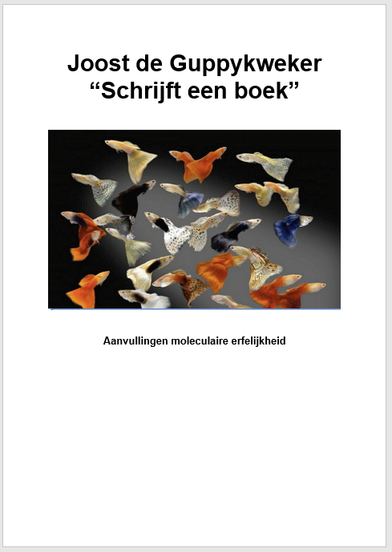
Ideeën voor de toekomst…

Slide 15
Bedankt!
Yuri Stevens van Swaay
Pallas Athene College, Ede
y.stevens@pallasathenecollege.nl

